Slide 1
基于手机的智能停车场系统
秦皓喆 杨震旦 赵铭心
2019/12/24

Slide 2
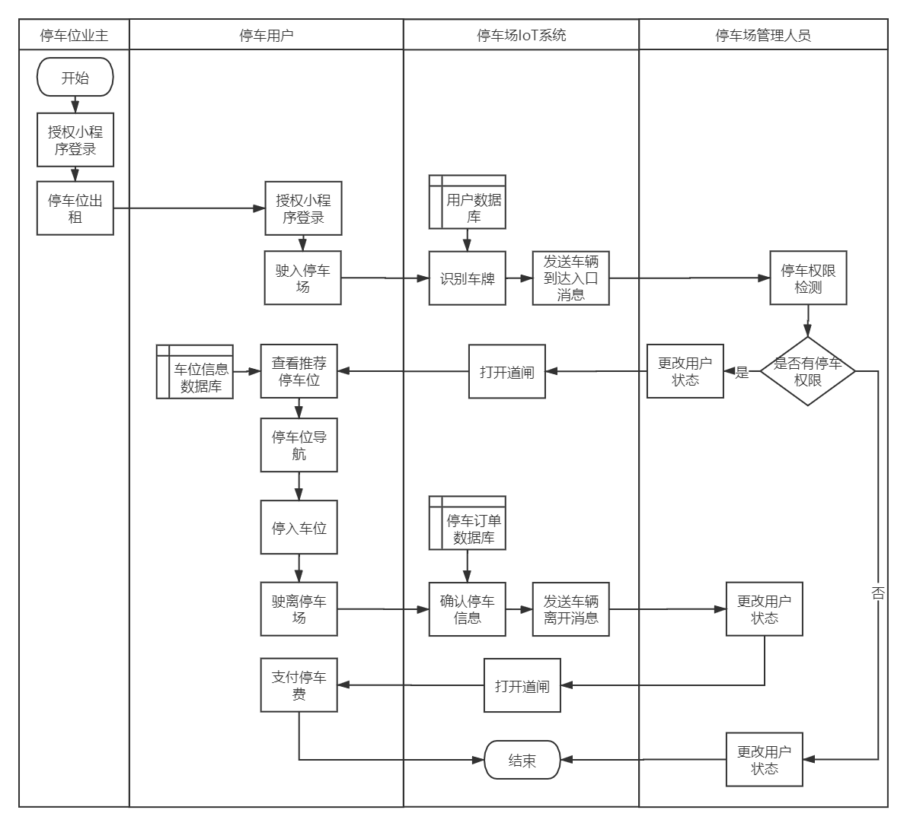
主要功能场景
Notes:
1.在web端展示黑名单用户，然后黑名单用户打开小程序，请求进入停车场，小程序提示禁止停车2.在表中修改该用户的黑名单状态，然后小程序端刷新3.车位拥有人点击出租车位，在web端的业主页面看变化，在普通用户端的停车位预览图里看变化4.用户预览完停车位后请求进入停车场，验证权限之后会进入停车页面，web端跳到iot message表中看一下新插入的数据5.用户选择停车位后，在web端看iot message中的新数据6.用户离开后，支付离开，在web端看iot message新数据7.车位拥有人进入停车位后，演示系统推荐到该用户自己的车位8.在web端路况页面改变路况，演示推荐路线的变化9.演示发消息给车位拥有人10.演示数据统计

Slide 3
实现技术架构
基于uni-app的WeChat小程序
基于Vue.js框架的Web前端
Data
Data
Data
Data
RMP平台

Slide 4
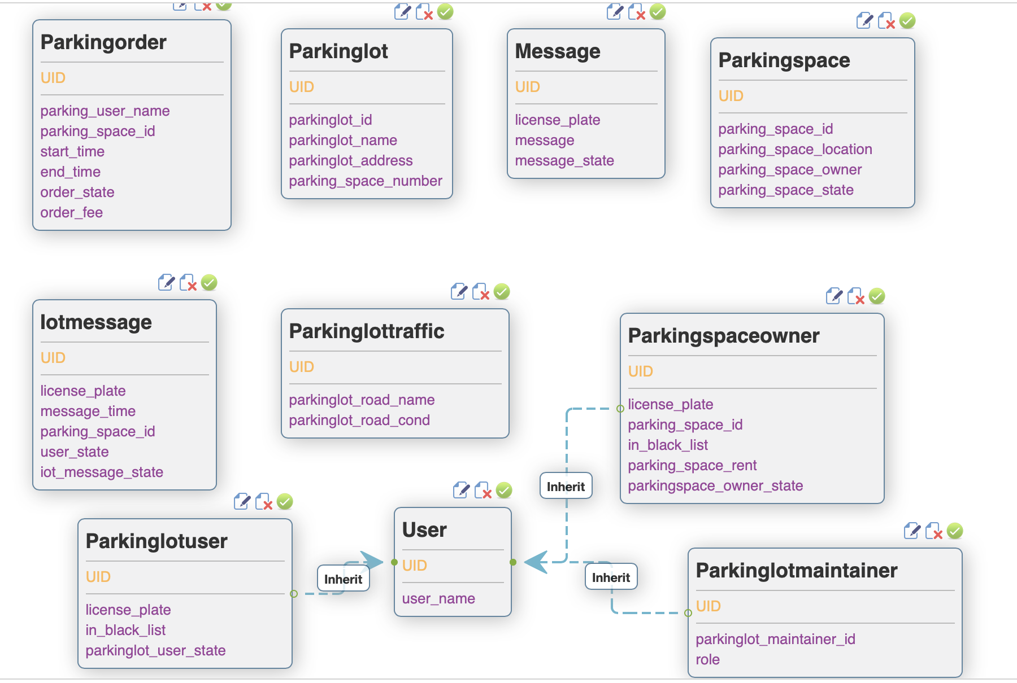
数据模型

Slide 5
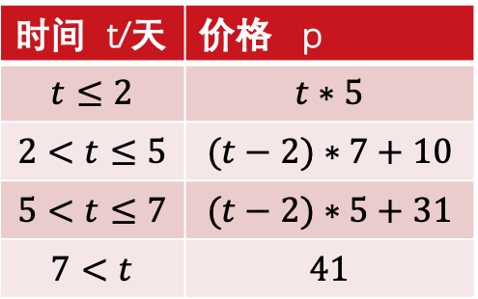

核心算法
阶梯收费（单位：小时）：
基于时间最短路径的停车场导航算法：
Dijkstra单源最短路径算法：
在一个带权有向图中，选取一个源点v0，维护集合S和T，S初始只包含源点，T为未计算最短路径的节点集合
每次循环，找到T中节点到v0的路径最短的点，把它加入集合S，并更新v0到T中节点的距离，直至T=∅，即可算出v0到其他所有点的最短路径
停车场实际场景中：有向图的权重t 根据路上的车的数量n有所变化：
t=k*t ,其中k =$\left\{\begin{aligned}1.0 n≤1 \\ 1.9 n=2 \\ 2.7 n=3 \\ 3.1 n≥4\end{aligned}\right.$
时间 t/天 | 价格 p
$$t≤2$$ | $$t∗5$$
$$2<t≤5$$ | $$(t−2)∗7+10$$
$$5<t≤7$$ | $$(t−2)∗5+31$$
$$7<t$$ | $$41$$

Slide 6
主要创新之处
根据停车场路况改变停车位导航路线
无感停车
无需停车场收费及引导人员
停车场管理人员可针对特定用户发送消息
用户可实时查看停车场车位状态

Slide 7
组员分工
Web端：杨震旦
小程序端：秦皓喆、赵铭心
系统设计、文档维护等：共同完成
杨震旦：1/3 秦皓喆：1/3 赵铭心：1/3

Slide 8
谢 谢！

